Slide 1
CHÀO MỪNG CÁC EM ĐẾN VỚI BÀI HỌC NGÀY HÔM NAY!

Slide 2
Khởi động

Slide 4
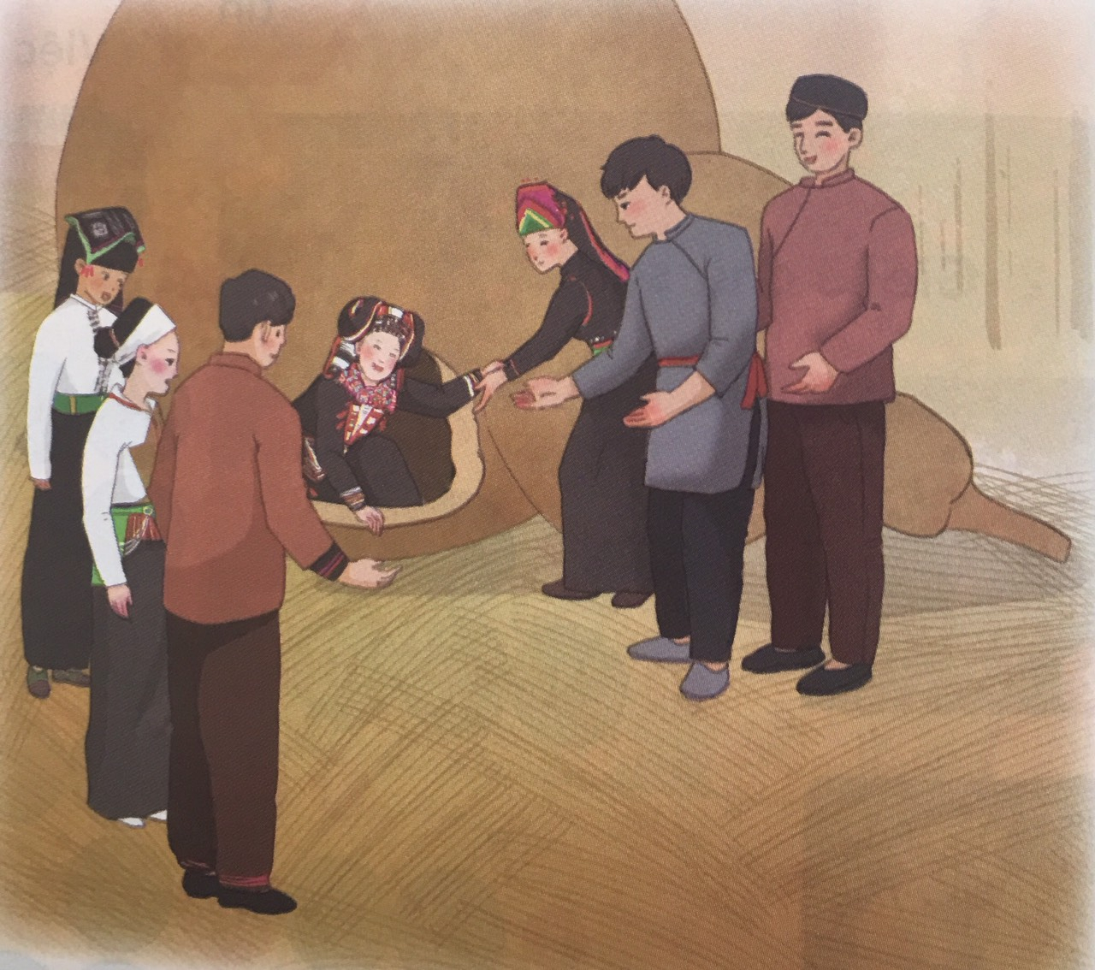
CHUYỆN QUẢ BẦU

Slide 5
HỒ GƯƠM

Slide 6
KHÁM PHÁ ĐÁY BIỂN
Ở TRƯỜNG SA

Slide 7
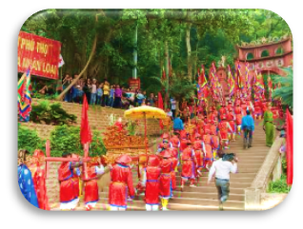
Trên các miền đất nước

Slide 8
Mai An Tiêm

Slide 9
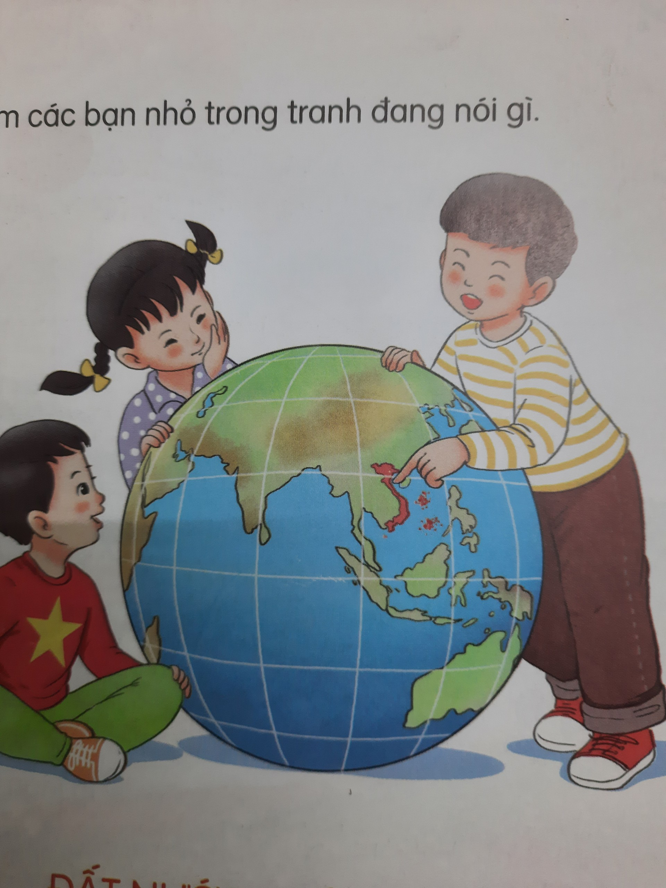
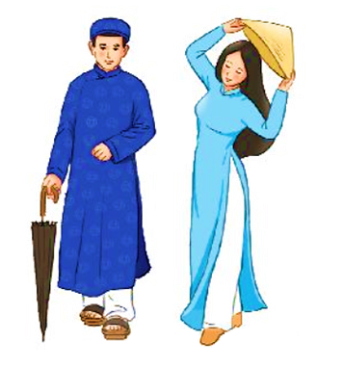
ĐẤT NƯỚC CHÚNG MÌNH

Slide 10
CHIẾC RỄ ĐA TRÒN

Slide 11
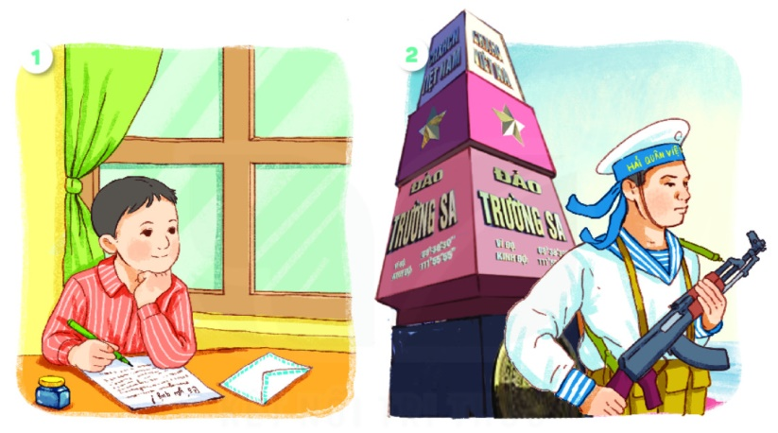
THƯ GỬI BỐ NGOÀI ĐẢO

Slide 12
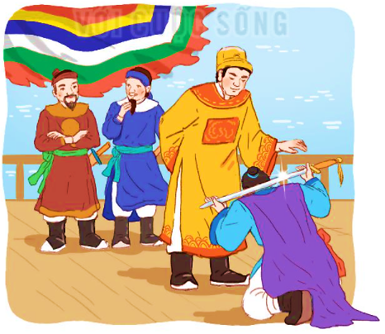
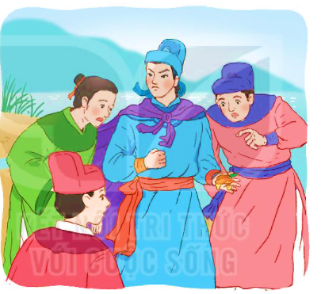
Bóp nát quả cam

Slide 13
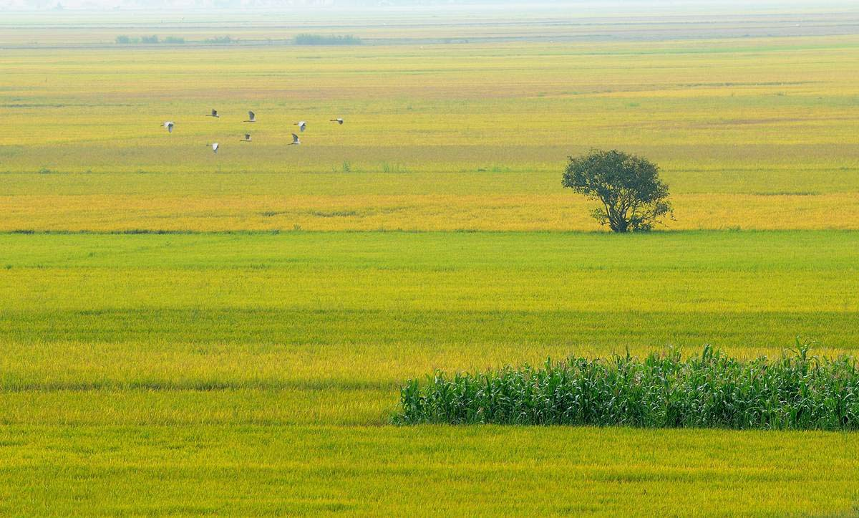
CÁNH ĐỒNG QUÊ EM

